Slide 1
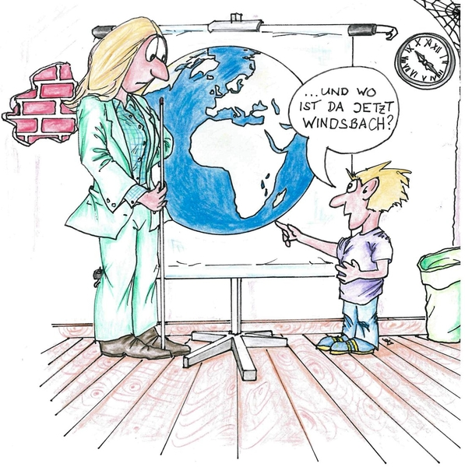
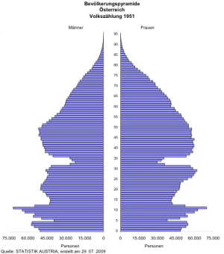
Matura
Geographie und Wirtschaftskunde

Slide 2
Kompetenzorientierte Fragestellung
Vom kognitiv und rekapitulierend vorgetragenen bzw. bei Prüfungen „wiederausgespuckten“ Merkwissen (als „passives Wissen“ bezeichnet) zu - auf Anwendungen bezogen und mit anderem vernetzten „aktiven Wissen“.
„Kompetenzen sollen ein umfassendes Wissen sein, WAS in einer Situation getan werden muss“.
„... zu begrüßen sind Fragestellungen, die dem Kandidaten/der Kandidatin u.a. herausfordern zu eigenständigem Denken, eigenständiger Auseinandersetzung mit unterschiedlichen Standpunkten, zum Erkennen von Problemen und zum Suchen von Lösungsmöglichkeiten, zum Erkennen von Entwicklungen, Zusammenhängen, Regelhaftigkeiten und Disparitäten...
Die Beistellung entsprechenden Arbeitsmaterials ist wünschenswert“ (zitiert nach Sitte 1989, S. 437). ARGE der Geographen an AHS in Wien

Slide 3
Weg vom rein kognitiven Faktenwissen zu „Operativen
Unterrichtsformen“ mit einer Vernetzung von Wissen und
Fertigkeiten
Neue Matura:
dreistufige Strukturierungshilfe für Anforderungsbereiche :
I. Reproduktion – II. Transfer – III. Reflexion & Problemlösung
Maturafragen im Aufgabenbereich III sollten Folgendes beinhalten:
Sachverhalte und Probleme selbstständig und mit geeigneten Methoden und Medien
erörtern,
Hypothesen entwickeln,
Widersprüche erkennen,
Positionen differenzieren und begründen,
eigene Urteilsbildung reflektieren,
Handlungsoptionen entwickeln etc.

Slide 4
BHS
Die Fach-AG definiert mindestens 6/maximal 20 Themenpools
Kandidat sieht zwei Pools und entscheidet sich für einen Pool → Lehrer/in teilt Fragen zu
Pools: regional geografisch
Globalisierung
außereuropäische Reiseziele
Österreich und Reisewirtschaft
Lehrer/innen bereiten sich gemeinsam Fragen dazu vor

Slide 5
AHS
Jede/r Lehrer/in sucht selber einen Pool (Schlüssel für die Anzahl an Pools – von der Anzahl der WS abhängig)
Lässt diesen von der Fach-ARGE der Schule genehmigen
Dadurch ergeben sich mehr Pools und detaillierte Fragen
Es dürfen keine übergreifenden Aufgaben zu den Pools gestellt werden

Slide 6
Maturafragen
Mindestens drei Teile (s. Folie 3)
Keine W-Fragen
Ausschließlich mit Operatoren arbeiten
Mindestens 2 Beilagen: Karten, Bilder, Texte
Vorgabe: Text + ...
https://www.edugroup.at/fileadmin/DAM/Gegenstandsportale/Geographie_und_Wirtschaftskunde/Dateien/MATURAfragen_Diagramme2014_02.pdf

